Slide 1
LABORATORIO BÚSQUEDAS
Durand Manrique, Álvaro Diego
Supo Portugal, Paul Pharaf
Tito Acrota, José Emmanuel
Zapater Cabrera, Luis Enrique

Slide 2
01
Búsqueda heurística

Slide 3
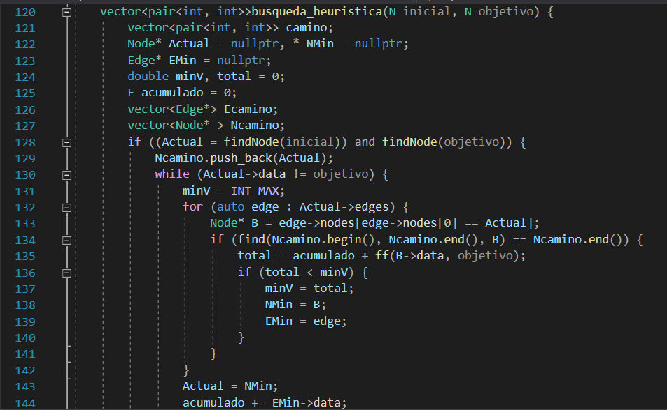
https://replit.com/@LZapater10/IA-I#búsqueda heurística

Slide 4
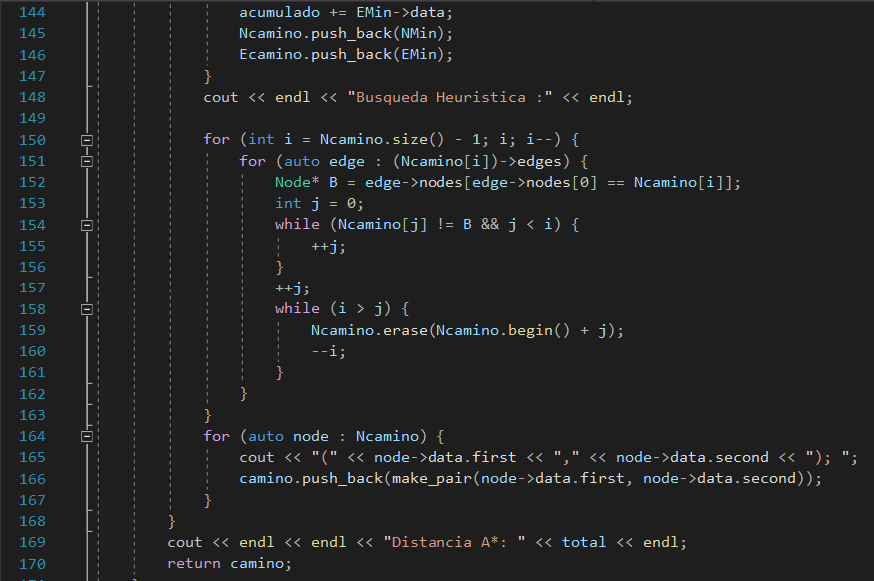

Slide 5
02
Búsqueda ciega

Slide 6
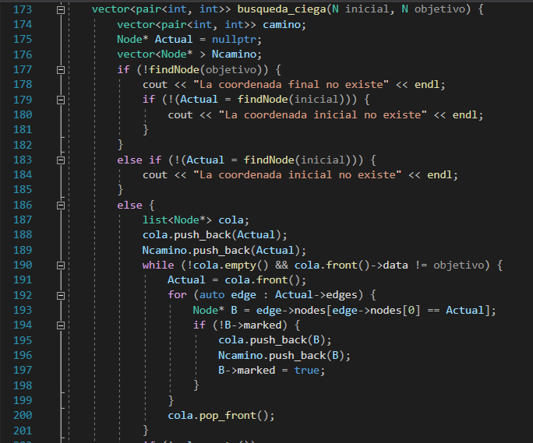

Slide 7
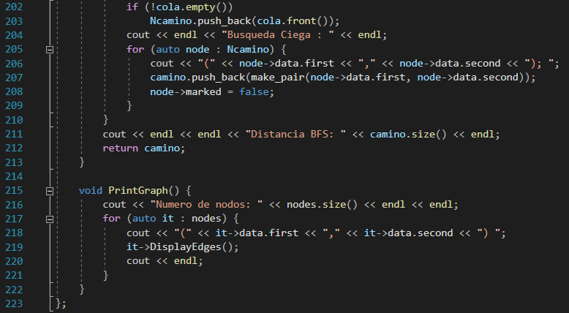

Slide 8
04
Ejemplo

Slide 9
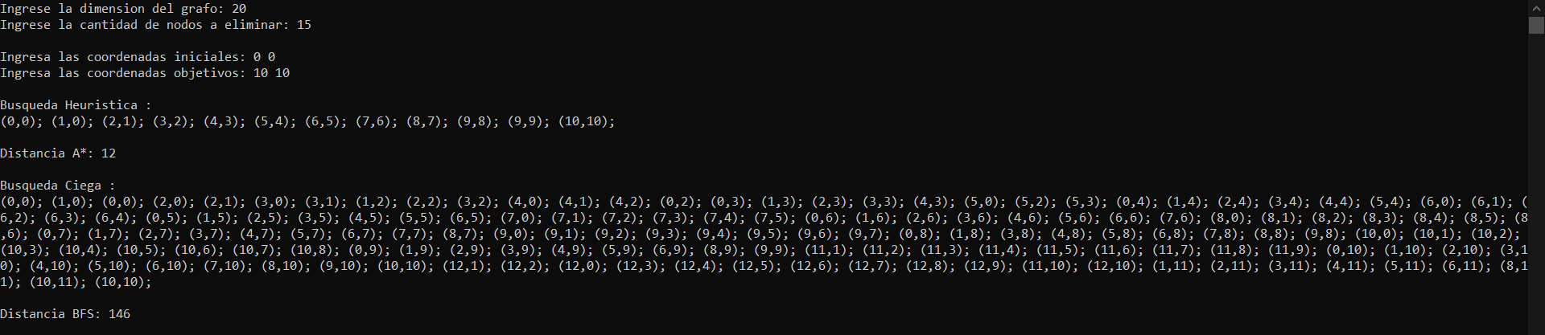

Slide 10
GRACIAS!!!

